Slide 1
МБДОУ"Ясли-сад№9"Солнышко"с.Яркое Поле Кировского района Республики Крым
Визитная карточка группы № 7

Slide 2
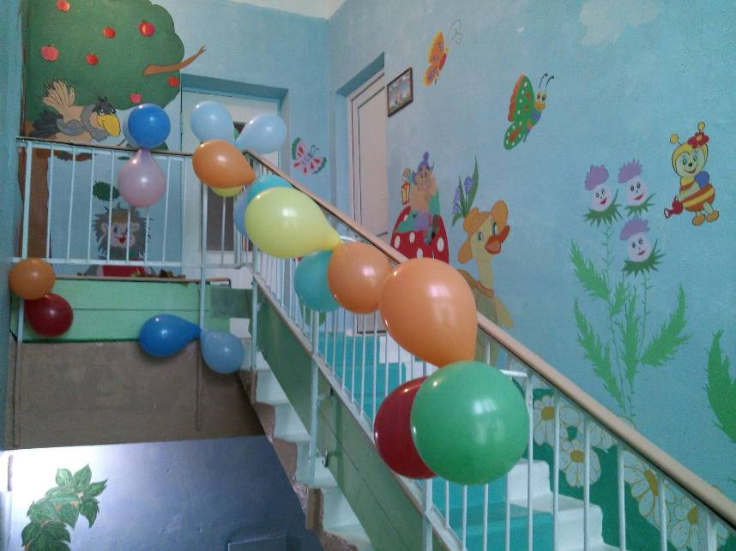
Мы двери в сказку открываем,
И в нашу группу приглашаем!

Slide 3
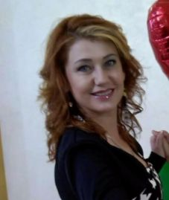
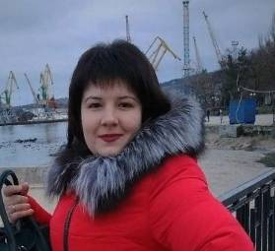
В группе работают.
Тощева
Юлия Витальевна.
Помощник воспитателя
Полищук
Марина Валерьевна.
Воспитатель.
Создавать, творить, выдумывать для детей и вместе с ними!

Slide 4
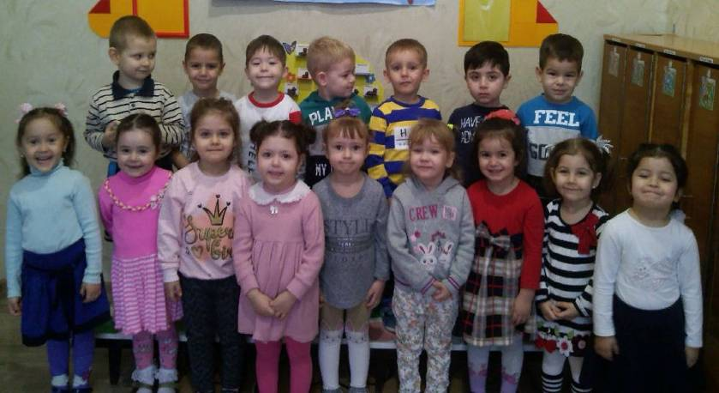
Наша группа «Светлячок» Зажигает огонек. Огонек в душе ребят Шаловливых дошколят. Он не гаснет никогда, радость всем несёт всегда, Освещает жизни путь, Не дает с него свернуть.
Это мы! Мы очень дружные и весёлые ребята!

Slide 5
Мы сейчас всю группу нашу Всеми красками раскрасим, Пусть весёлый наш портрет Улыбается сто лет!

Slide 6
Как известно, театр начинается с вешалки, а группа в детском саду - с раздевалки.

Slide 7
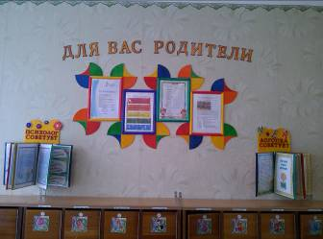
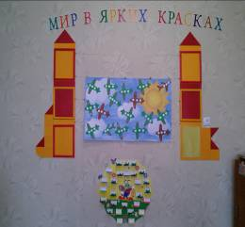
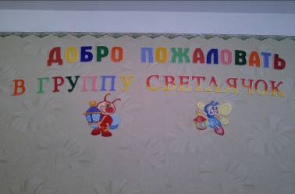
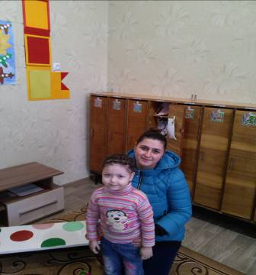
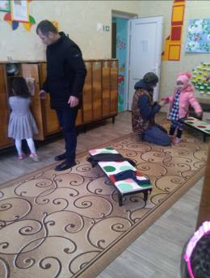
Раздевалка – это первая комната, которая начинает «утро добрых встреч» в нашей группе.

Slide 8
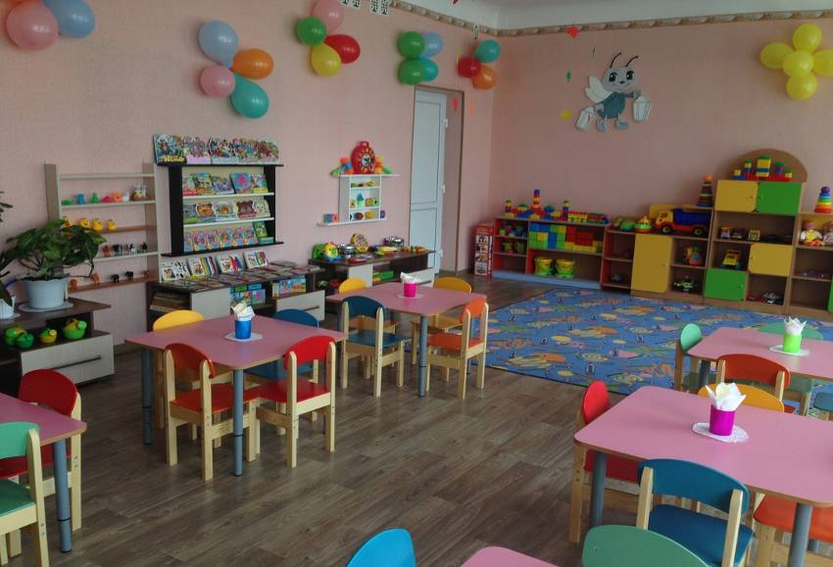
Именно в этой игровой комнате дети проводят большую часть дня. Здесь мы завтракаем, обедаем и ужинаем. Играем в различного типа игры, проводим занятия. Поэтому именно эта комната является очень красочной и оснащённой различными уголками, принадлежностями и атрибутами.

Slide 9
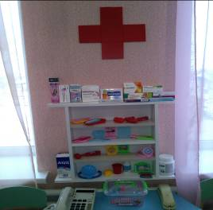
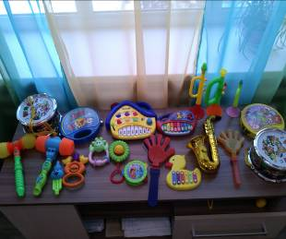
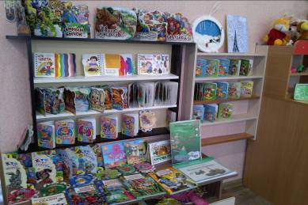
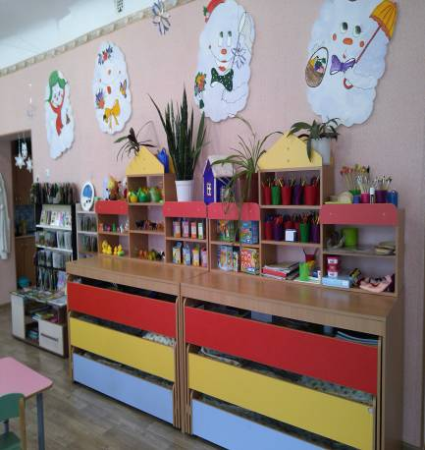

Slide 10
Посмотрите, посмотрите, Как мы в садике живем.
Рассказать Вам очень рады,
Как проводим день за днем.

Slide 11
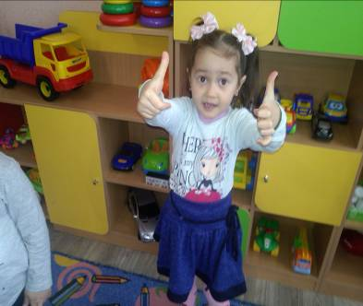
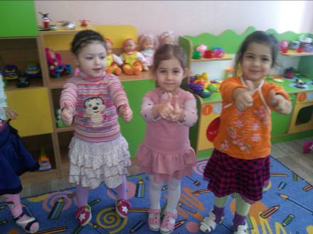
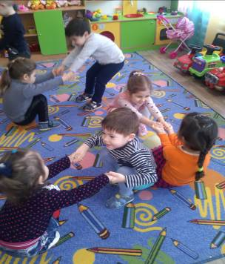
Доброе утро!

Slide 12
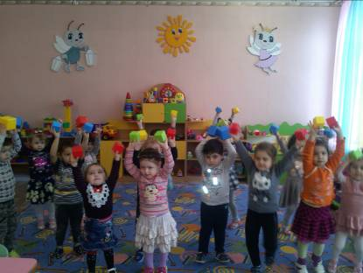
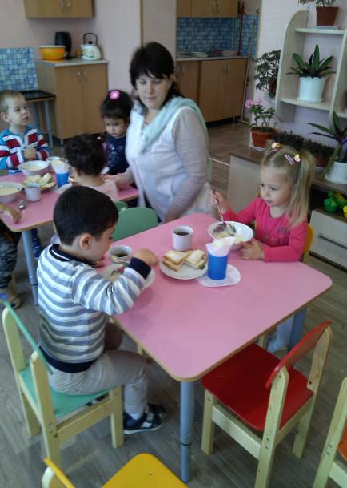
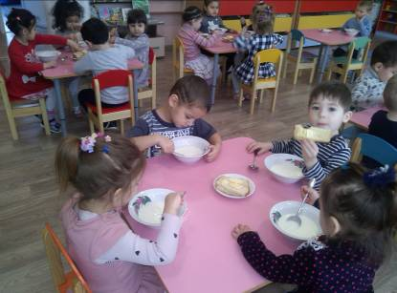
Утром делаем зарядку – Раз, два, три, четыре, пять. Ну, а каша для заправки. Чтобы сильными нам стать.

Slide 13
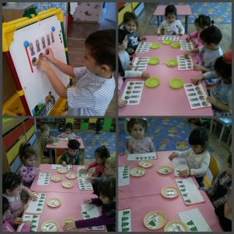
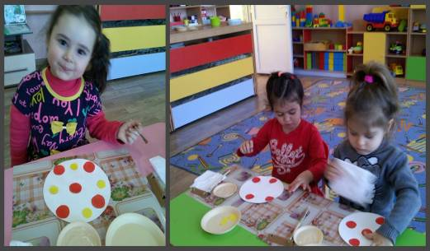
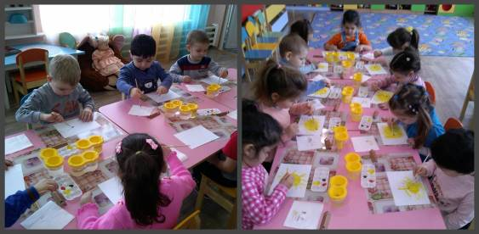
Лишь позавтракать успеем. На занятия спешим. Всё узнать хотим скорее – Мы уже не малыши.

Slide 14
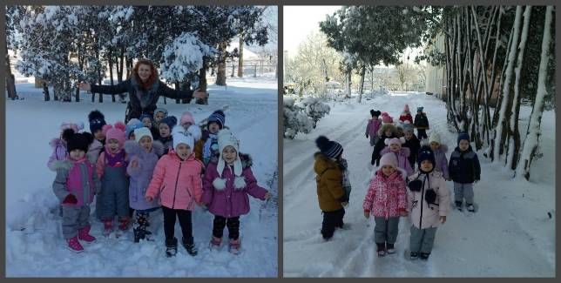
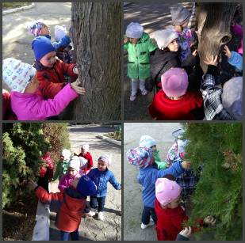
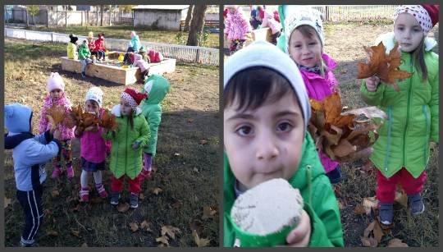
Прогулка.

Slide 15
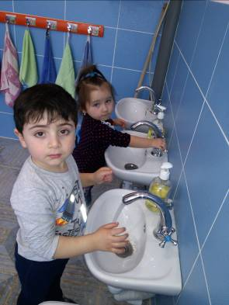
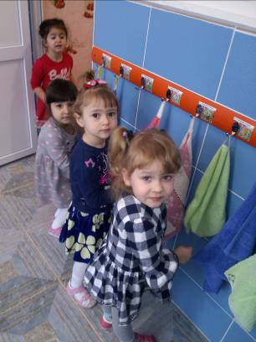
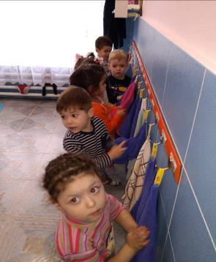
Нагулявшись на прогулке. Снова в группу мы спешим. Только вымоем мы руки. И обед за миг съедим.

Slide 16
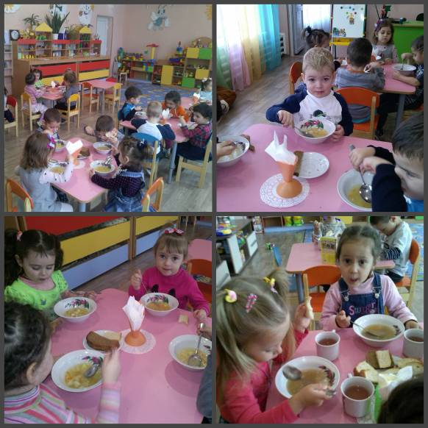
Витаминов много в супе. А калорий столько в нём, Что буквально поминутно. На глазах у всех растём.

Slide 17
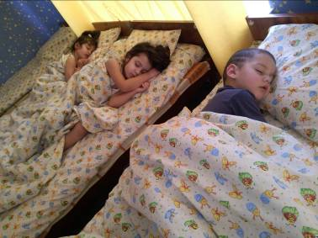
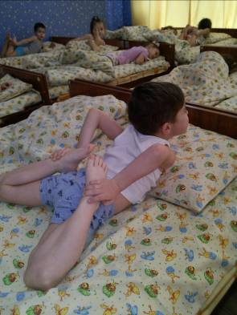
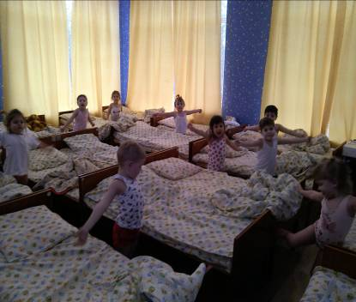
Говорят, ещё для роста, Нужно детям днём поспать. Это сделать очень просто – В группе есть у всех кровать.

Slide 18
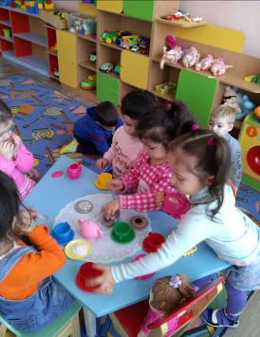
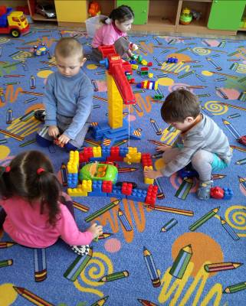
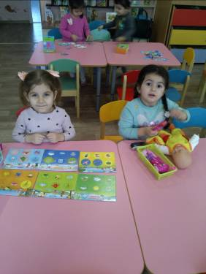
А проснёмся – поиграем.

Slide 19
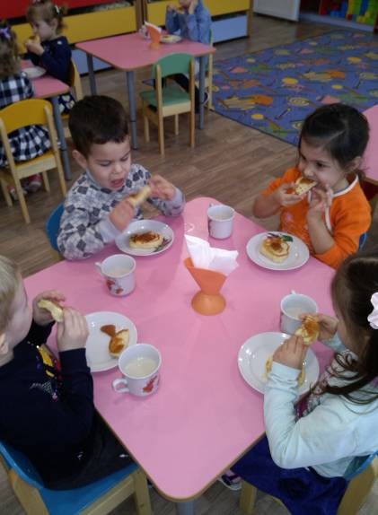
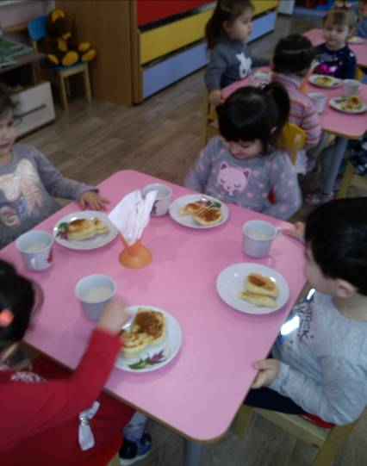
Ужин вкусный уплетаем.

Slide 20
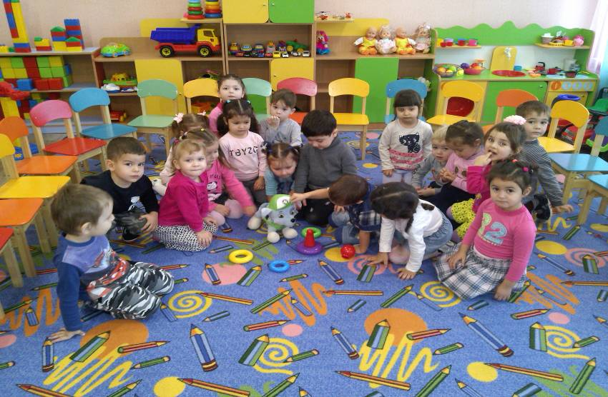
Группу всю мы показали, О себе мы рассказали. Вас мы в гости будем ждать. Нам есть еще, что показать.

Slide 21
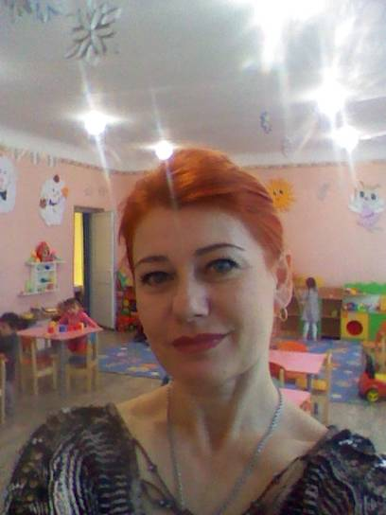
Солнце скрылось за домами, покидаем детский сад, Я вам много рассказала, про себя и про ребят. Я рассказывала честно и подробно обо всем. Знаю, вам ведь интересно знать о том, как мы живем!

